Slide 1
PROYECTO “Food Experience APP”
PRESENTACIÓN FINAL CAPSTONE

Slide 2

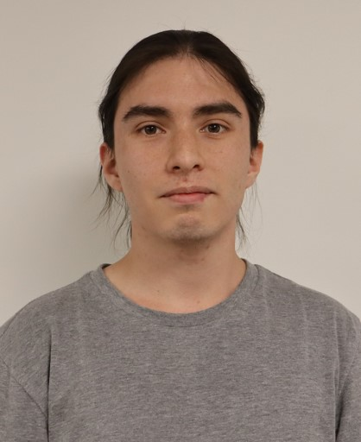
INTEGRANTES DEL PROYECTO
Matías Cubillos
Scrum Master / Desarrollador
Desarrollador Backend y Frontend
Colaboración en Equipo y Liderazgo
Ángel Tapia
Desarrollador
Desarrollador Backend y Frontend

Slide 3
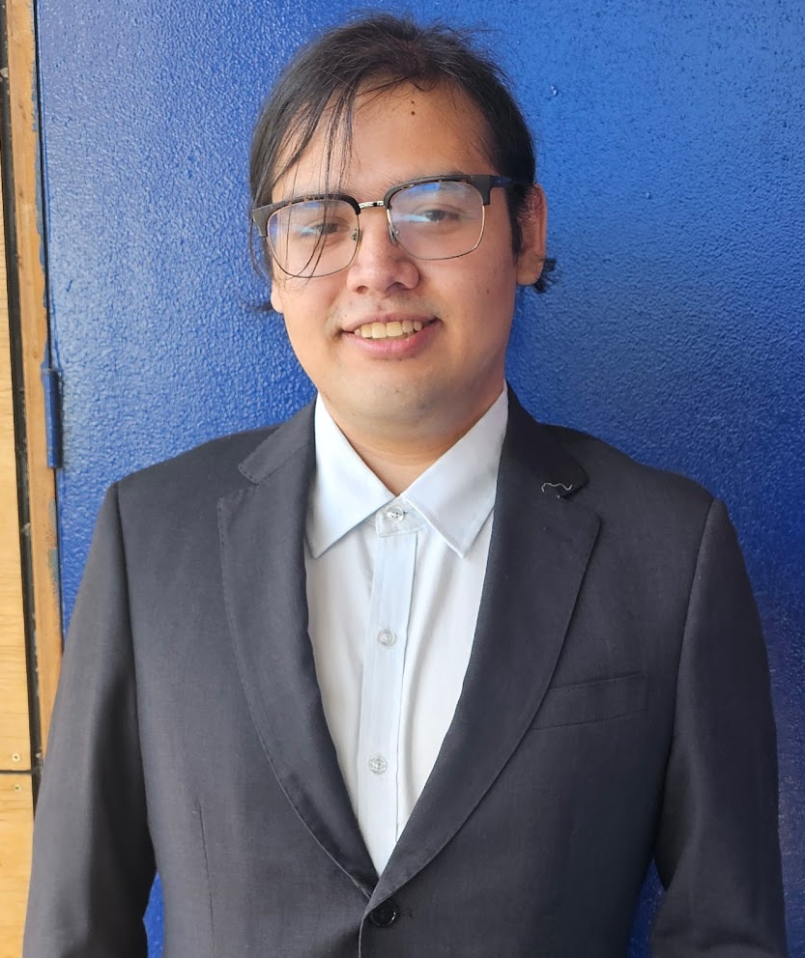
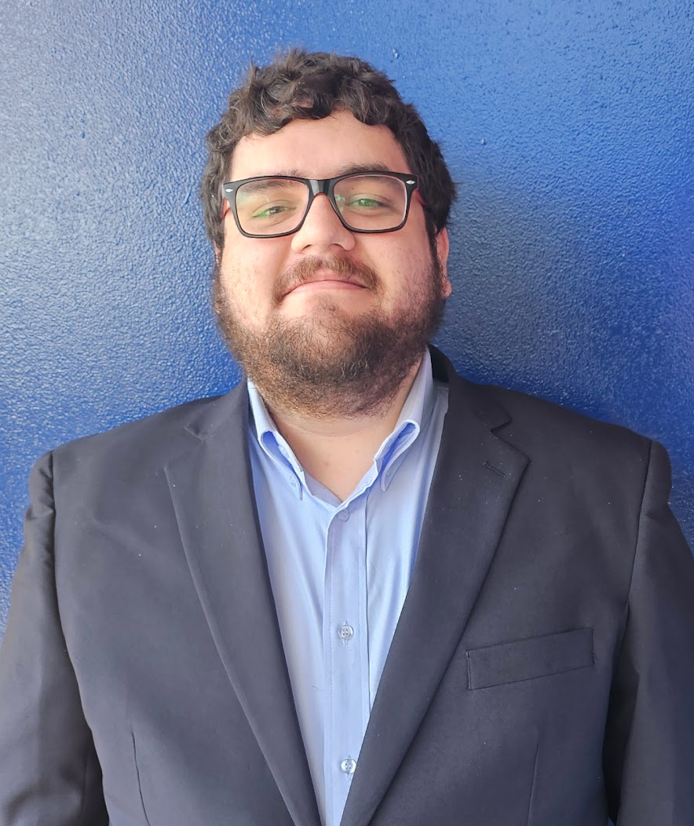
INTEGRANTES DEL PROYECTO
Nicolás Órdenes
Desarrollador
Desarrollador Backend y Frontend
Raúl Artigas
Desarrollador
Desarrollador Backend y Frontend

Slide 4
DESCRIPCIÓN DEL PROYECTO
Problema o dolor
En entornos gastronómicos:
Escasa transformación digital para mejorar la experiencia del cliente y pedidos personalizados.
Procesos manuales y poco eficientes.
Falta de sincronización entre operaciones de cocina, pedidos y contacto con el cliente.
Incapacidad para actualizar datos de manera instantánea.
Falta de digitalización en la gestión de recetas y pedidos en entornos gastronómicos.
Notes:
MATIAS

Slide 5
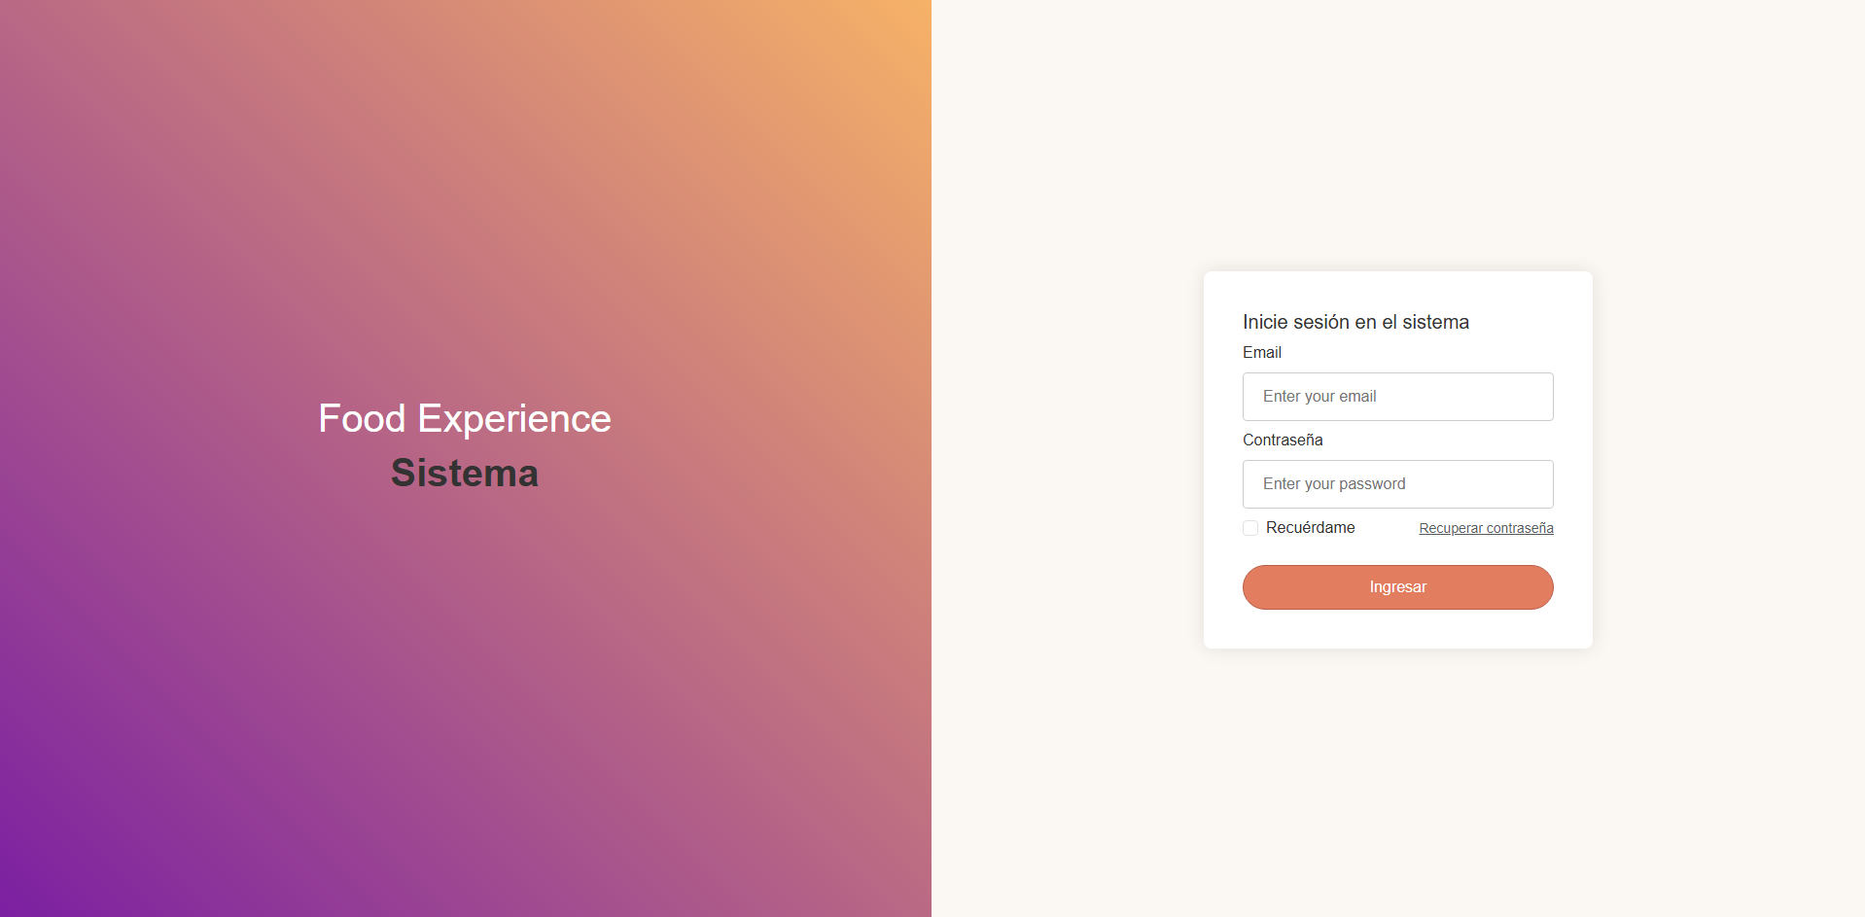

Slide 6
Descripción del proyecto
Propuesta de solución
Transformación digital las operaciones internas del restaurante mejorando la eficiencia y la experiencia tanto para los trabajadores como para los clientes (en un entorno controlado).
Nuestra propuesta en una aplicación web donde se mostrarán las recetas y los pedidos y un stock actualizable, este stock actualizable hará que cada vez que un cliente pida un producto este se descuente en tiempo real.
Notes:
MATIAS

Slide 7
Objetivo General
Objetivos Específicos
El proyecto busca desarrollar una plataforma interna para establecimientos de comida que gestione recetas y procesos culinarios en tiempo real mediante una solución web.
Desarrollar una plataforma web eficiente y en tiempo real para la gestión de recetas y procesos culinarios, con roles personalizados, seguridad, escalabilidad y soporte continuo.
Mejorar significativamente la experiencia del usuario en el restaurante, facilitando pedidos y atención personalizada.
Mejorar significativamente la experiencia de los trabajadores mediante la implementación de herramientas digitales que optimicen sus tareas y faciliten la gestión del restaurante.
Notes:
Angel

Slide 8
Alcances y limitaciones del proyecto
Gestión en tiempo real: Actualización inmediata de pedidos, recetas, stock y cambios en la UI.
Personalización de pedidos: Clientes pueden ajustar ingredientes, visualizar el plato final, precio y realizar cambios al instante.
Uso en entorno controlado: Exclusivo para trabajadores designados y clientes en sus mesas, sin acceso público.
Conexión estable requerida: Dependencia de una conexión confiable para su funcionamiento.
Escalabilidad limitada(inicial): Diseñado para un número adecuado de usuarios en un entorno controlado, sin enfoque en escalabilidad masiva.
Adaptabilidad restringida: Optimizado para tabletas horizontales y pantallas PC, con limitaciones en móviles.
Notes:
MATIAS

Slide 9
Metodología de trabajo para el desarrollo del proyecto
Se usará la metodología Scrum porque su enfoque en iteraciones cortas y revisiones frecuentes se adapta muy bien al modelo de proyecto, y como caso de uso se propuso realizar 5 sprints, en los cuales se definió en cada uno, un entregable correspondiente a un módulo importante de nuestro sistema.
Notes:
MATIAS

Slide 10
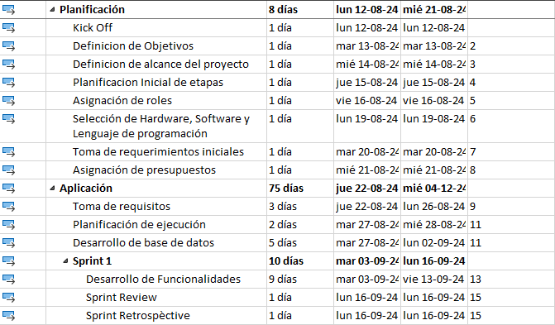

Cronograma para el desarrollo del proyecto
Notes:
Angel

Slide 11
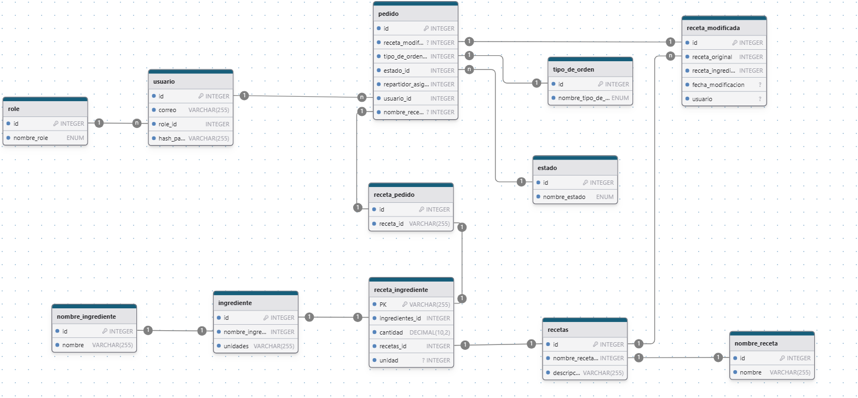
Modelo de Datos
Notes:
MATIAS

Slide 12
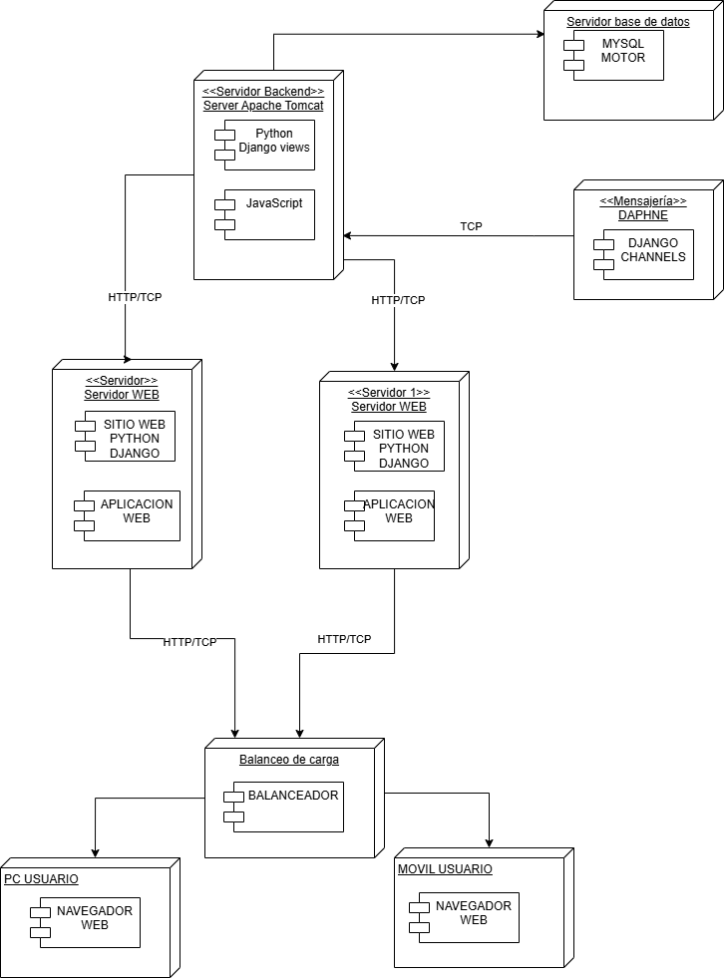
Arquitectura
Notes:
Nico

Slide 13







Tecnologías utilizadas para la APP
Notes:
Raul

Slide 14
DEMOSTRACIÓN DEL RESULTADO DEL PROYECTO
*Exposición del sistema

Slide 15
Resultados obtenidos
Eficiencia mejorada: Optimiza operaciones internas, reduciendo tiempos en gestión de recetas y pedidos.
Reducción de errores: Minimiza fallos humanos en cálculos de ingredientes y gestión de stock.
Cumplimiento de objetivos: Mejora las operaciones internas y cumple con los objetivos establecidos.
Mayor eficiencia y personalización: La tecnología en tiempo real mejora la experiencia del cliente y la operativa del restaurante.
Notes:
angel

Slide 16
Obstáculos presentados durante el desarrollo
Los principales obstáculos que interfirieron con el curso de nuestro proyecto fueron :
El tiempo
La implementación de nuevas herramientas
Conocimiento de las nuevas herramientas
Notes:
nico

Slide 17
PREGUNTAS DE LA COMISIÓN

